Slide 1
Introduction to MS Dynamics
(Customer Relationship Management - Řízení vztahů se zákazníky)
Ing.J.Skorkovský,CSc.
MASARYK UNIVERSITY BRNO, Czech Republic
Faculty of economics and business administration
Department of corporate economy

Slide 2
CRM – Customer Relationship Management – English version
PROs
  It enables to keep track of all prospective customer (suspects and prospects)
  Improve sales and marketing service
  Company can promote the work it has done for its customers in order to approach prospects
CONs
  CRM software may not integrate well with other email and accounting systems
  Another disadvantage to a newly implemented CRM software is the learning curve.
Česká verze

Slide 3
CRM – Řízení vztahů se zákazníky
PROs
  Umožňuje sledovat všechny potenciální zákazníky (pravděpodobné a potenciální zákazníky)
  Zlepšení prodejních a marketingových služeb
  Společnost může propagovat své služby, které dodala svým zákazníkům, aby oslovila další potenciální zákazníky
CONs
  CRM software se nemusí dobře integrovat s jinými systémy jako třeba elektronická a účetnictví, saldokonto, nabídky a poptávky
  Další nevýhodou nově implementovaného softwaru CRM je , že křivka učení je delší , takže obchodníci po implementaci CRM SW využívají maximálně 10 % všech možností.

Slide 4
CRM – Customer Relationship Management
Relationship management is a customer-oriented feature with service response based on customer input, one-to-one solutions to customers’ requirements, direct online communications with customer and customer service centres that help customers solve their issues.
Sales force automation
  Sales promotion analysis
    Advertising
    Personal selling
    Direct marketing
    Public relations
  automate tracking of a client’s account history
  Use of technology (ERP)
Opportunity Management
Česká verze

Slide 5
CRM – Řízení vztahů se zákazníky
Řízení vztahů se zákazníky je funkce zaměřená na zákazníka, která zahrnuje reakce zákazníka na služby založené na jeho získání a udržení, individuální řešení jejich požadavků, přímou online komunikaci se zákazníkem a středisky, které služby zákazníkům poskytují , a která zákazníkům pomáhají řešit jejich problémy.
Automatizace prodejních aktivit
  Analýza podpory prodeje
  Reklama- propagace
  Osobní prodej
  Přímý marketing
  Vztahy s veřejností
  Automatizace sledování historie zákaznického účtu
  Využití technologie (ERP)
Správa příležitostí

Slide 6
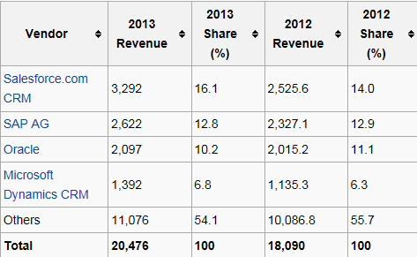

Hlavní hráči na trhu s CRM SW
figures in millions of US dollars
Zdroj:

Slide 7

Only Czech course
BPH_PIS 1| 2 !!!!,
MPH_RIOP pouze část
(kontakty, profily,..)
Partially for MPH_AOMA-AOPR !!!!!
Vendor
Statistic :
Costs/Revenue
Customer Entries
Customer
Interaction
Log
Entries
CZ
Contact
Card
Salesperson
To-Do
Card
Profile (parameters)
(To-Do)
Assigned
activities
Statistics:
Interactions, Stages,
Chances, Values,..
ABC (Pareto)
analysis
Opportunity
Activity
(code)
Sales Cycle
Stage
Partial Activities
Meeting /Telephone call
Interaction Log
Entries
Stage number
Activity

Slide 8
Only Czech course
BPH_PIS 1| 2 !!!!,
MPH_RIOP pouze část
(kontakty, profily,..)
Partially for MPH_AOMA-AOPR !!!!!
Dodavatel
Statistika :
Náklady/Třžby
Položky zákazníka
Zákazník
Položky
interakcí
Karta
kontaktu
Prodejce
To-Do
Karta
Profil- Dotazník(parametry)
(To-Do)
Přiřazené
aktivity
Statistika
interakce, fáze,
Šance, částky..
ABC (Pareto)
analýza
Příležitost
Aktivita
(kód)
Fáze prodejního
cyklu
Dílčí aktivity
Schůzky /tel. rozhovory
Položky
Interakcí
Číslo fáze
Aktivity

Slide 9
Objects necessary valid for
MPH-AOPM-AOPR (see preceding slide)
Contact card- company ->Vendor (Customer)
Contact card- person ->Vendor (Customer)
Contact Character– profiles, technologies,..
Interactions
Business Opportunities (estimated close date and value, probability,.. )
Sales Cycles
Customer Card creation from Contact card
Quotes
Interaction entries
CZ

Slide 10
Hlavní objekty CRM
Karta kontaktu- firma < ->Dodavatel (Zákazník)
Karta kontaktu – osoba< -> Dodavatel (Zákazník)
Charakter kontaktu – profily, technologie,..
Interakce
Obchodní příležitosti
Prodejní cykly
Vytváření karty zákazníka z karty kontaktu
Nabídky
Položky interakcí
Segmenty
Kampaně a návazné slevové akce

Slide 11
ERP-CRM
Only Czech course BPH_PIS1|2 !!!! a MPH_RIOP
20000
70%
Schůzka
Task1
Task22
Task p
Příležitosti
ERP n
CRM
Karta
zákazníka
Nabídky
ERP 2
ERP 1
SW
produkty
Task p+1
Task p+2
Task q
Příležitosti
Finanční odhad
Odhad úspěchu
v %
Interakce

Slide 12
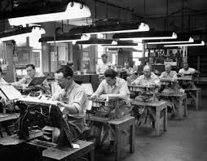
Contact cards
Contact card- company
Contact card- person
Contact Character– profiles, technologies,..
Interactions
Business Opportunities (estimated close date and value, probability,.. )
Sales Cycles
Customer Card creation from Contact card
Quotes
CZ

Slide 13
Karta kontaktu
Karta kontaktu- firma < ->Dodavatel (Zákazník)
Karta kontaktu – osoba< -> Dodavatel (Zákazník)
Charakter kontaktu – profily, technologie,..
Interakce
Obchodní příležitosti
Prodejní cykly
Vytváření karty zákazníka z karty kontaktu
Nabídky
Položky interakcí
Segmenty
Kampaně a návazné slevové akce

Slide 14
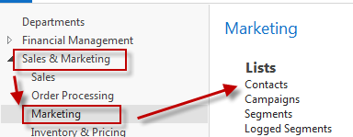
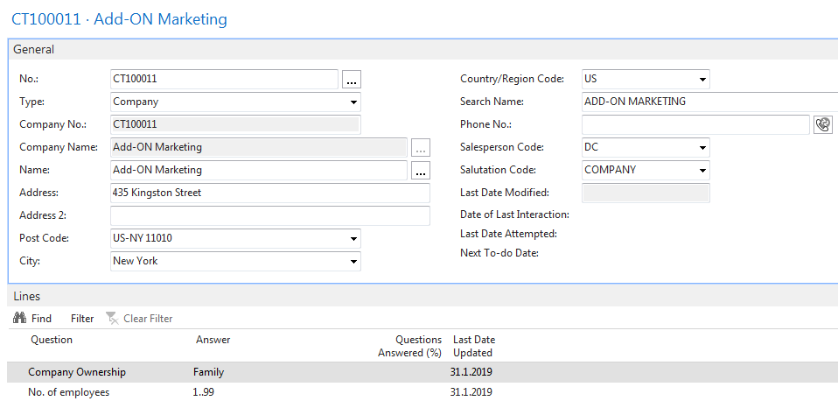
Contact card – company - (Header of the contact card)
CZ
Eric Clapton
Luciano Pavarotti
Emir Kusturica
Pïnk
Contact persons type card

Slide 15
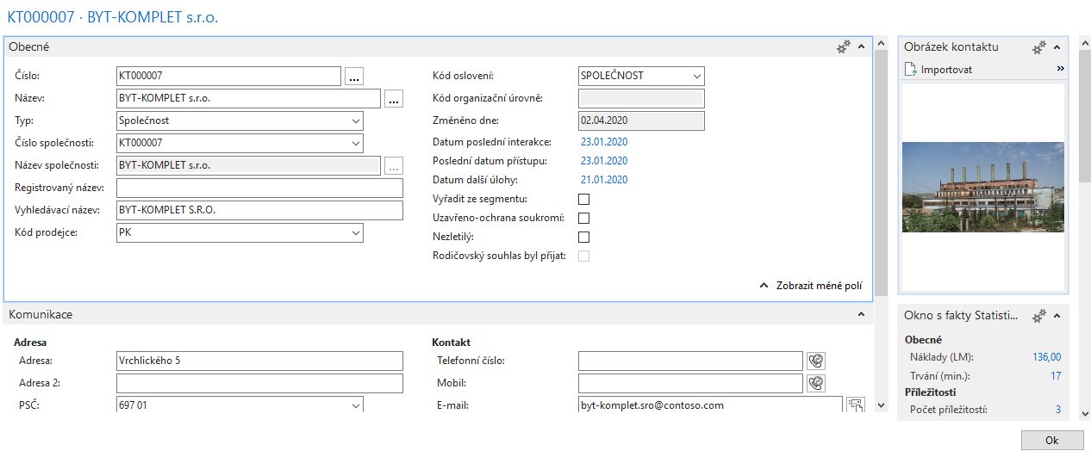
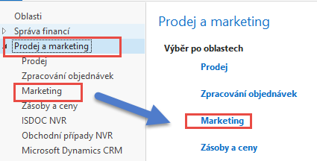
Karta kontaktu – firma (hlavička karty kontaktu)
Eric Clapton
Luciano Pavarotti
Emir Kusturica
Pïnk
Kontaktní osoby u kontaktní karty typu společnost

Slide 16
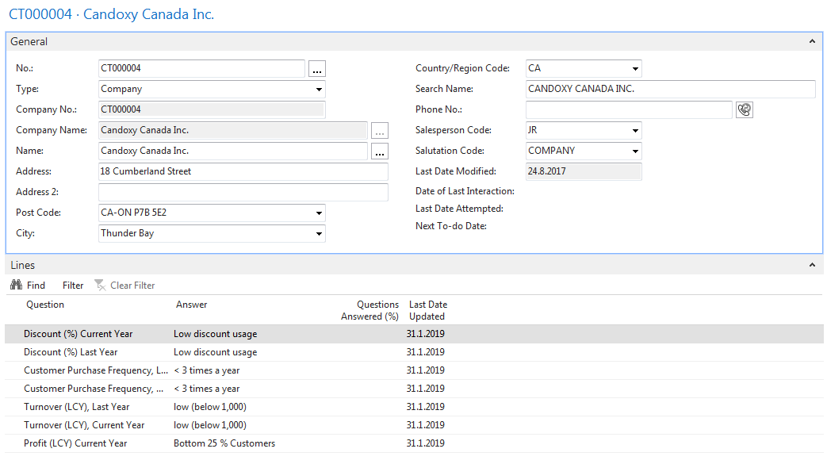
Contact Card-company
CZ
Profile

Slide 17
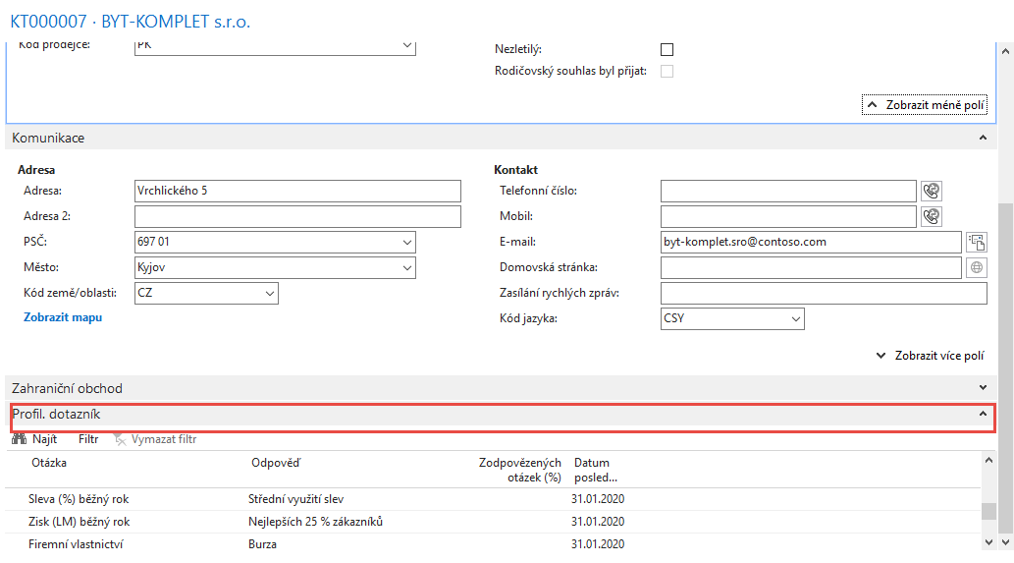
Profil karty typu společnost
Profil

Slide 18
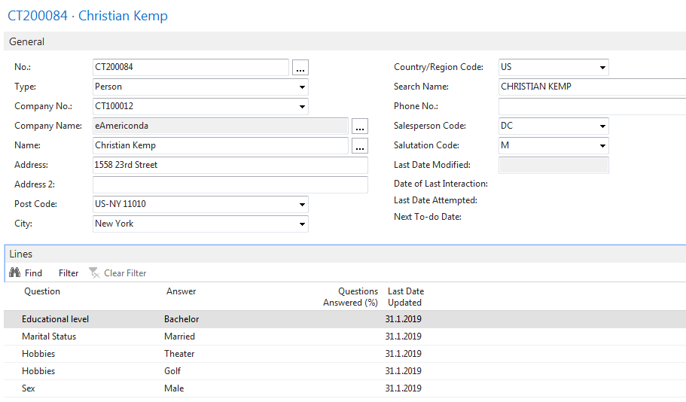
Contact Card- Person
CZ
Profile

Slide 19
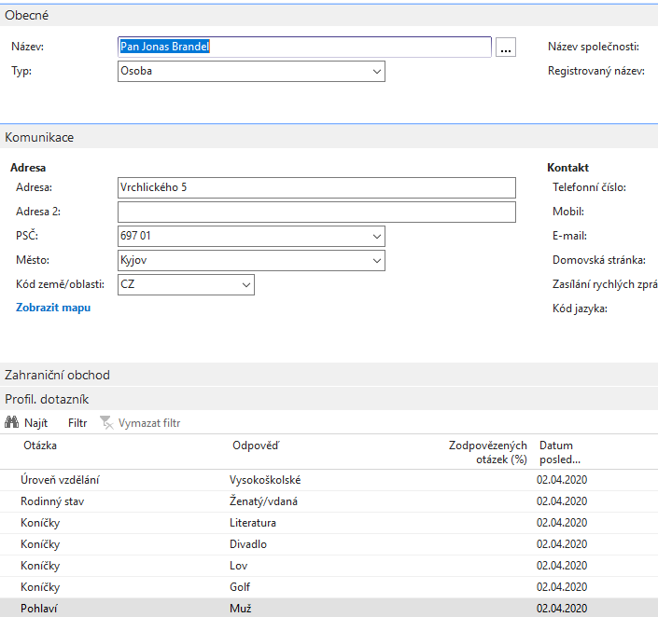
Kontaktní karta – osoba
(vytvoření->Navigace->Profily a zatrhávací okénka->volba)
Profil

Slide 20
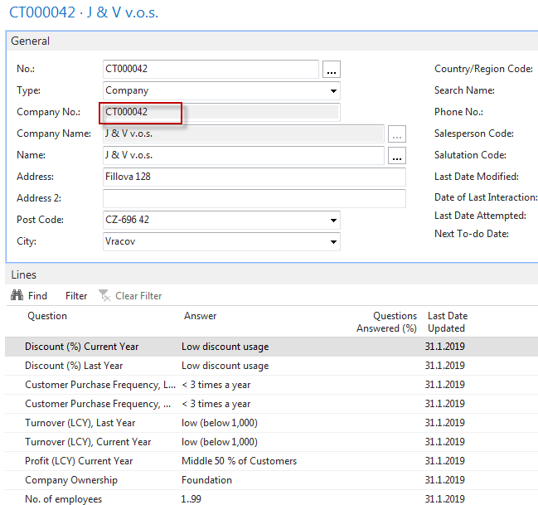
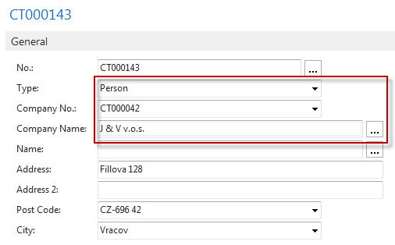
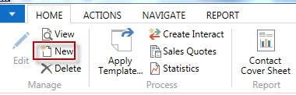
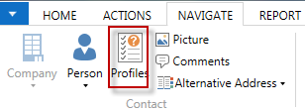
Contact Card- Company-new person - (created from Company card)
CZ
See profile settings

Slide 21
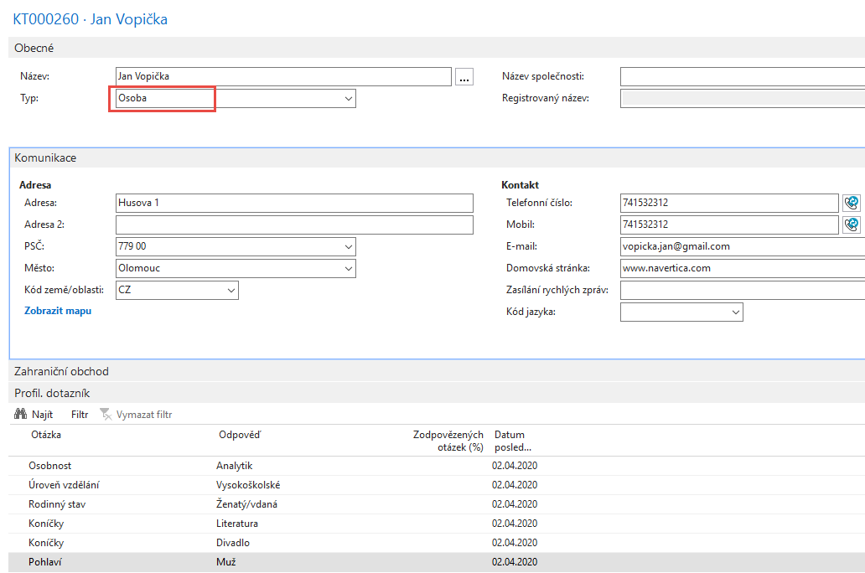
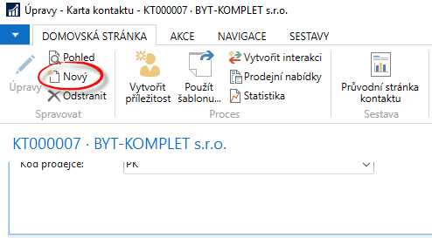
Karta kontaktu – nový kontakt typu osoba (z karty kontaktu společnost)
Viz profil kontaktů

Slide 22
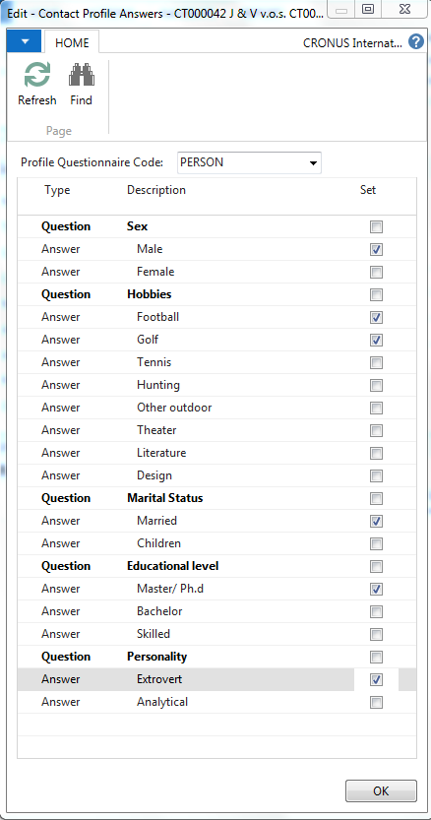
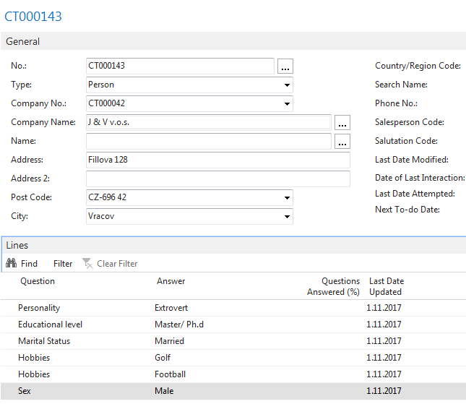
Contact Card- Company-new person - (creation from Company card)
CZ

Slide 23
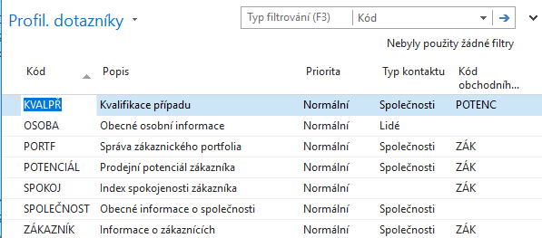
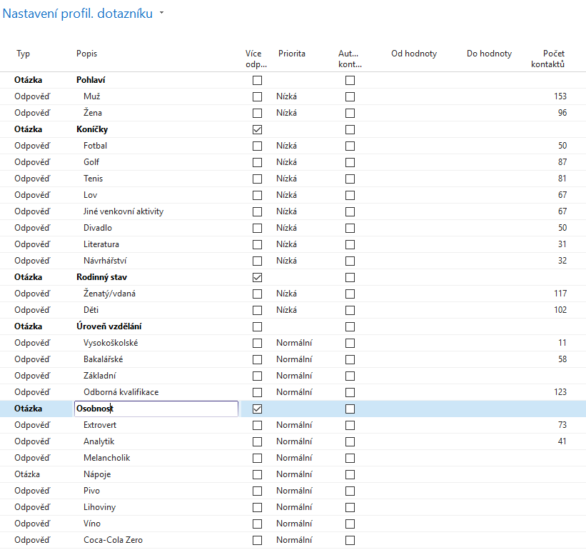

Nastavení profilu karty kontaktů typu osoba

Slide 24
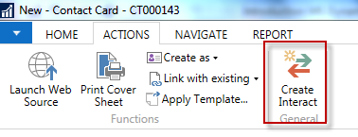
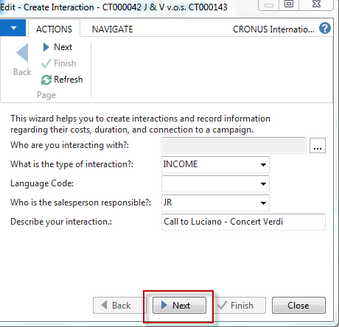
New interaction- use of wizard
CZ

Slide 25
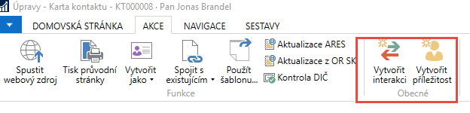
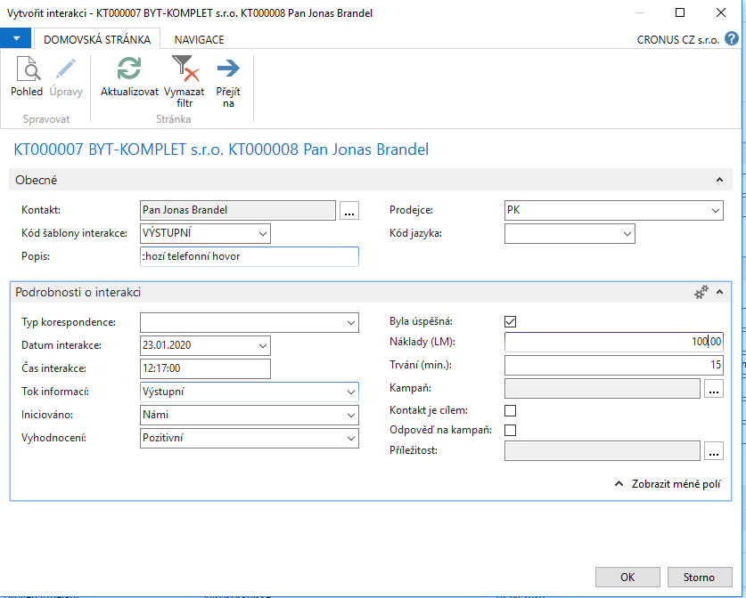
Nová interakce z karty kontaktu osoby

Slide 26
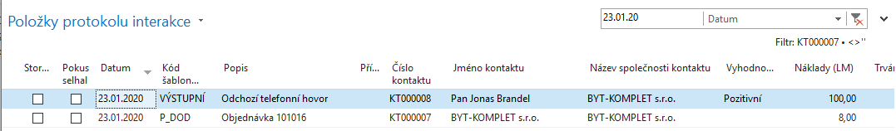
Položky interakce
Ctrl-F7

Slide 27
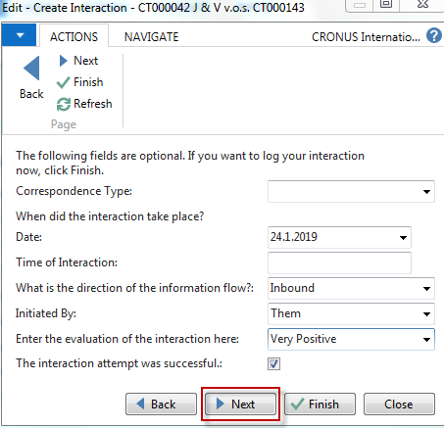
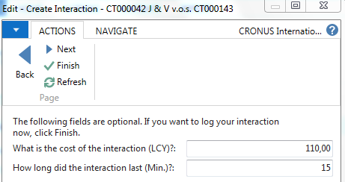

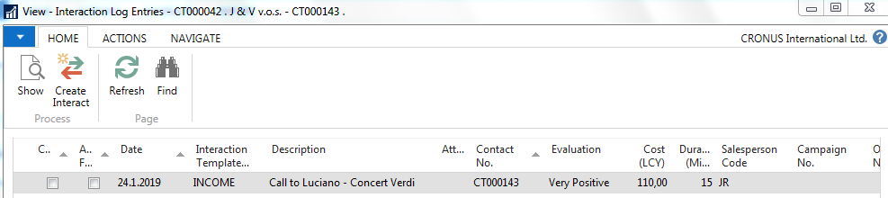
New interaction- use of wizard
Click finish (do not take any optional information into consideration!) and Ctrl-F7

Slide 28
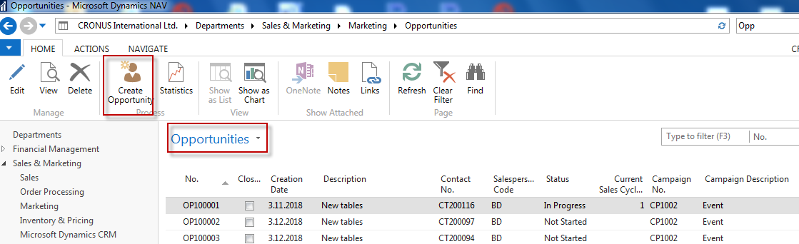
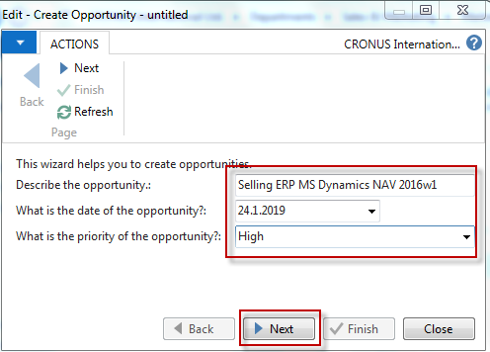
Another CRM area : Opportunity
From searching window
CZ

Slide 29
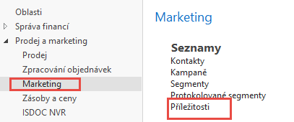
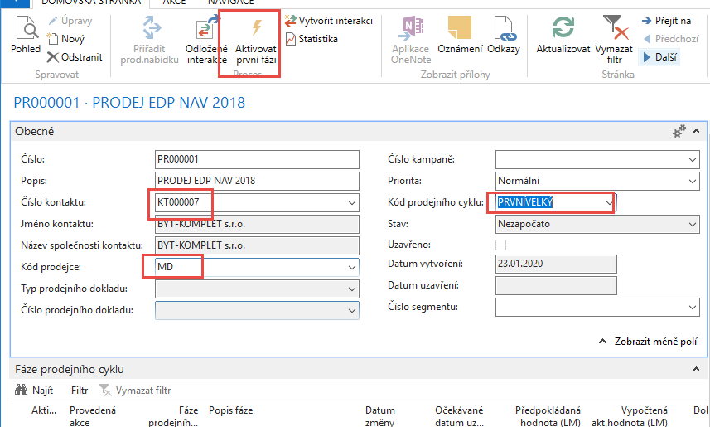
Další objekt CRM aplikace: příležitosti
Z menu Oblasti

Slide 30
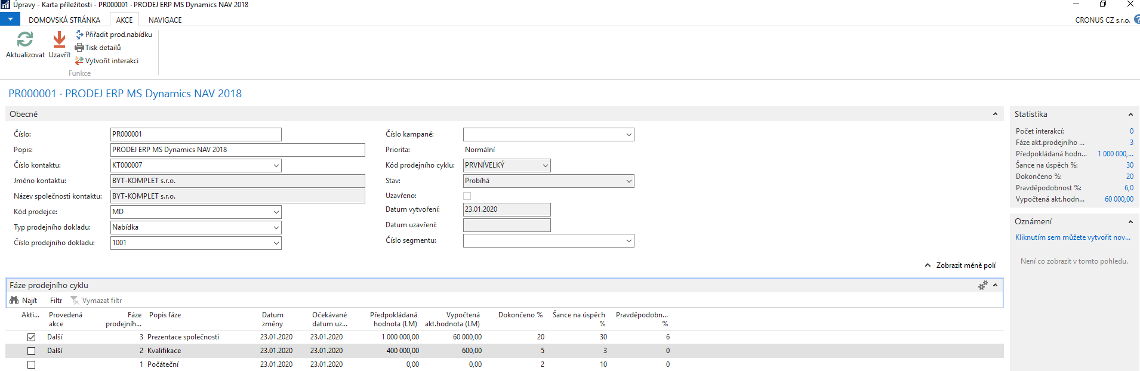
Další objekt CRM aplikace: příležitosti

Slide 31
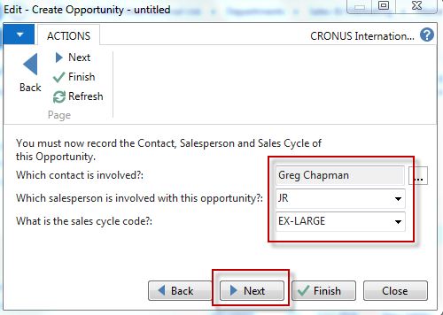
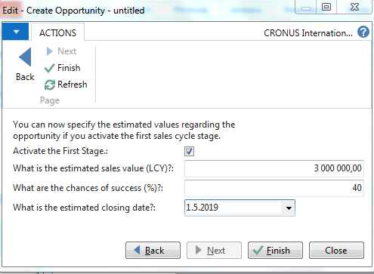
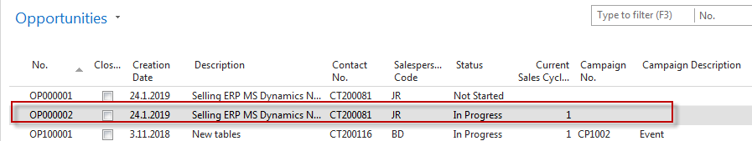
Another CRM area : Opportunity
(bylo už ukázáno na předchozích snímcích)

Slide 32
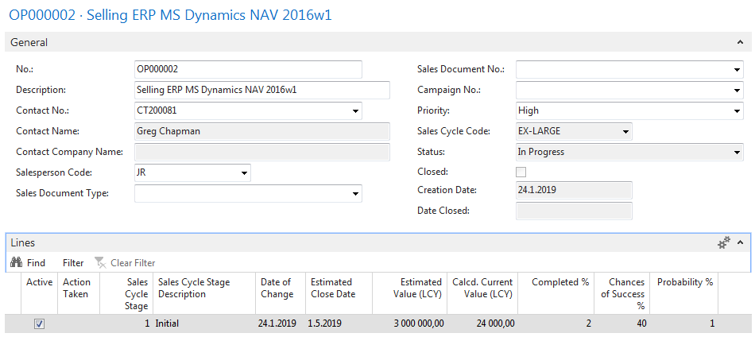
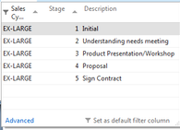
Another CRM area : Opportunity
(bylo už ukázáno na předchozích snímcích)
From here you can create various
To-Dos and and change Sales Cycle stages….

Slide 33
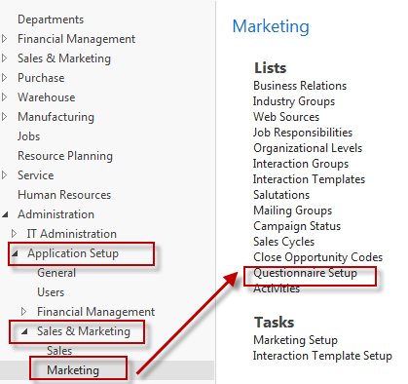
Personal profile creation
CZ

Slide 34
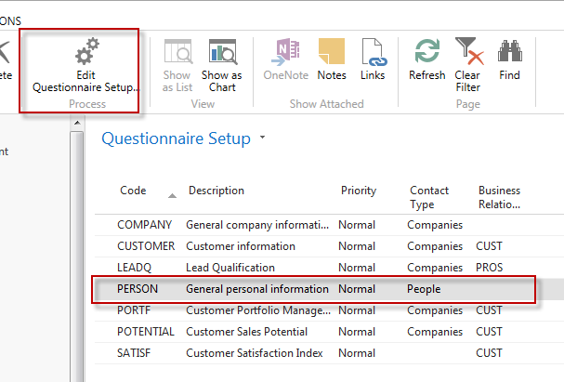
Personal profile creation
CZ

Slide 35
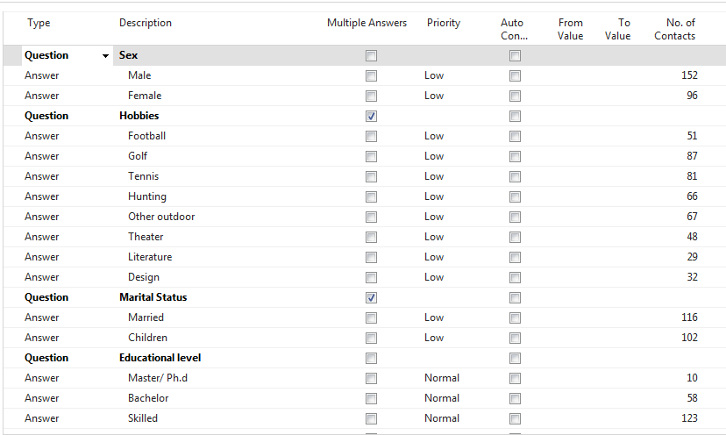
Personal profile creation
CZ

Slide 36
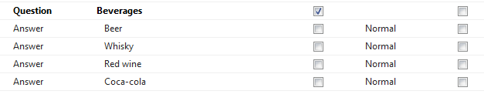
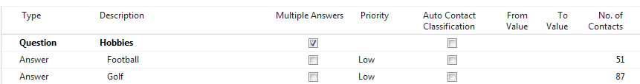
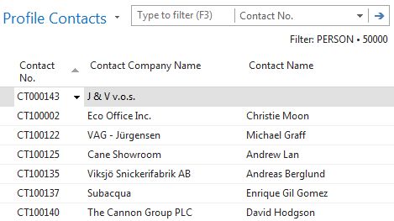
Personal profile creation
We have entered
several lines
CZ
All 51 contacts
playing football

Slide 37
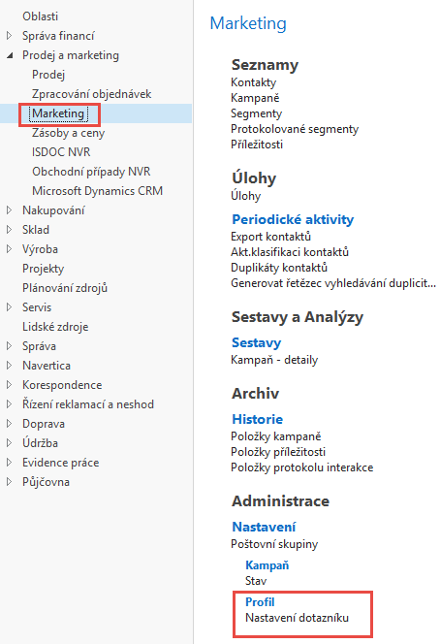
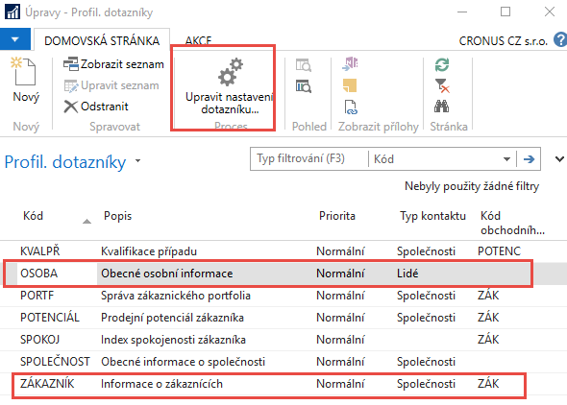
Vytvoření osobního profilu

Slide 38
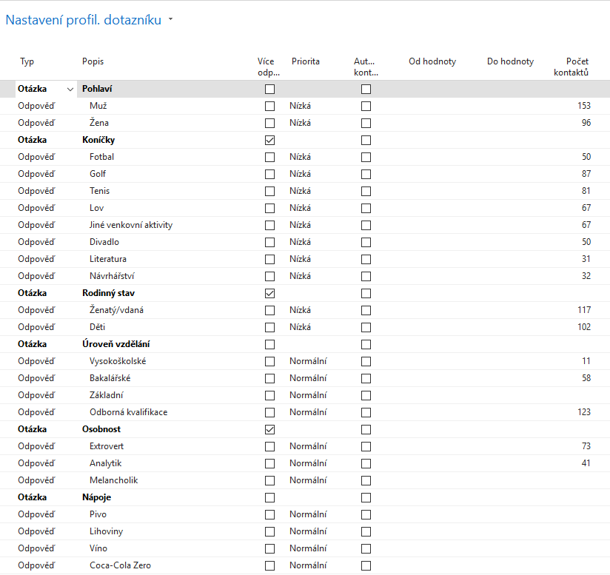
Vytvoření osobního profilu

Slide 39
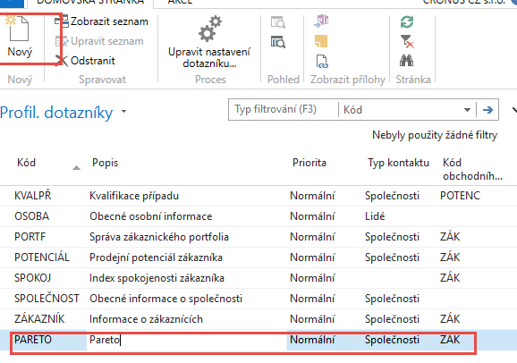
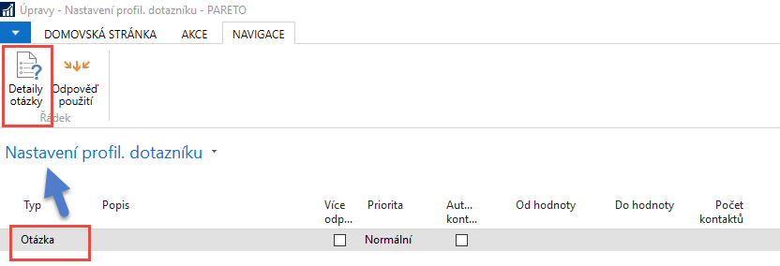
Paretova analýza

Slide 40
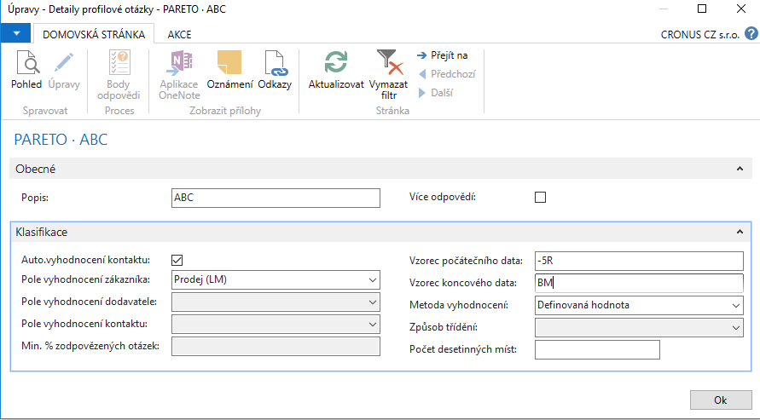
Paretova analýza

Slide 41

Paretova analýza
Zadáte meze pro jednotlivé kategorie (ručně)
Zatrhnete Automatické vyhodnocování
Spustíte aktualizace
Dostanete počty kontaktů (zákazníků) spadajících do té které kategorie
2
1
1
3

Slide 42


Paretova analýza
Rozkliknutím počtu kontaktů (kalkulované pole) dostaneme :

Slide 43

Paretova analýza

Slide 44



Segmentace kontaktů
Nový

Slide 45

Segmentace kontaktů

Slide 46

Segmentace kontaktů

Slide 47


Kampaně a segmentace

Slide 48


Kampaně a segmentace

Slide 49

End of the section
(Customer Relationship Management)

